Slide 1
投资学
L13 期权基础
上海财经大学 骆玉鼎
lyd@mail.shufe.edu.cn
2024.6

Slide 2
提要
参考BKM,Ch20, Ch21.1

Slide 3
期权定义及要素
期权（Options)是卖方给予期权持有人在未来特定日期（或日期之内）按当前规定的行权价格买或者买一定数量基础资产的权利。
买方\持有方：权利方（付费；可放弃权利）
卖方：义务方（收费；一旦对方要求行权，有对手义务；场内期权为避免违约，需要缴纳保证金，但场外期权没有保证金）
期权失效日（expiry date，一般用T表示)，欧式期权在当日行权，美式期权在此之前行权，百慕大期权在此前指定日期内行权。过了失效日，期权失效。
行权价格（strike price, exercise price，一般用K或X表示)
权利方向：买call（看涨、认购）， 卖put（看跌、认沽）
基础资产/变量（underlying assets/underlying variable)：权利所指向的买卖对象

Slide 4
期权（Options)
Calls（认购期权）
Puts（认沽期权）
多头方有权在规定时间点（或时间内）按 规定价格（exercise \strike price)买进一定数量的基础资产。
多头方有权在规定时间点（或时间内）按 规定价格卖出一定数量的基础资产。
期权多头方需要向空头方支付期权费（premium)
空头方有义务与多头方进行对手交易
为防止空头方违约，空头方需要提供保证金
持有期权头寸的投资者，可以选择平仓，也可以选择行权
美式期权、欧式期权、百慕大式期权、奇异期权

Slide 5
例：上证50ETF期权

Slide 6
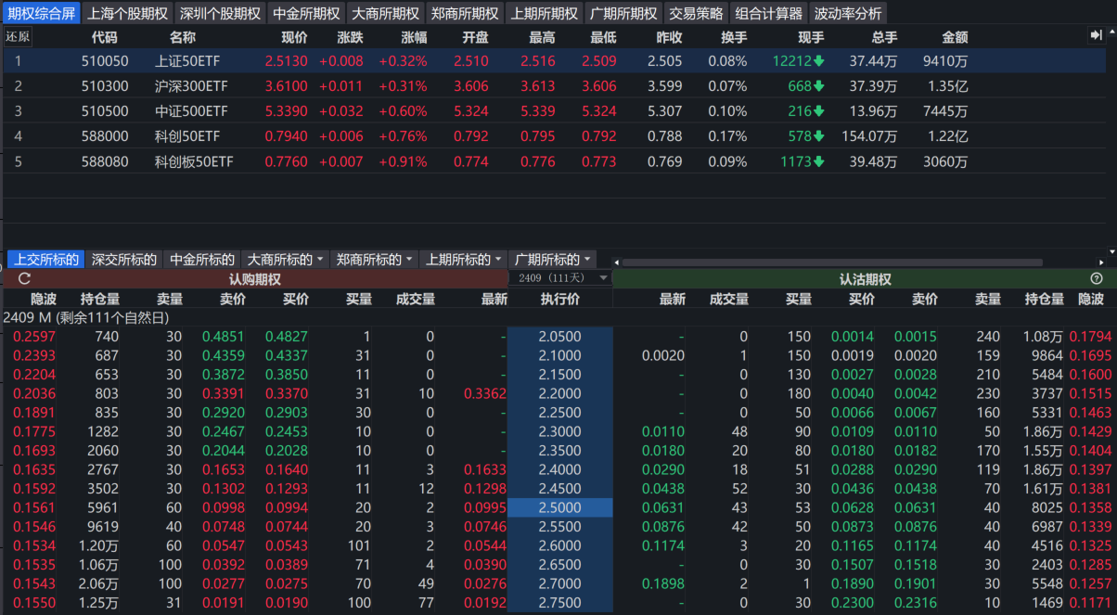
看懂期权报价
除普通报价页面之外，期权交易者比较喜欢T型报价显示

Slide 7
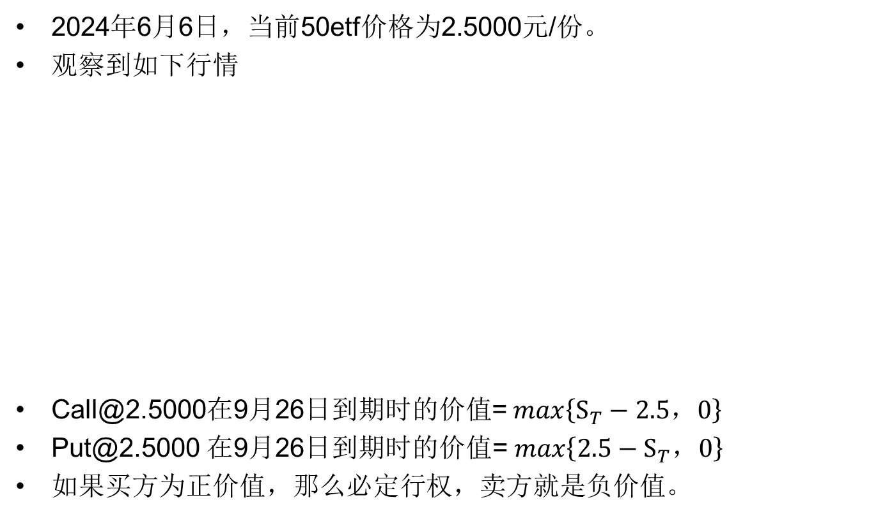
例：2024年9月到期（9月26日）的50ETF期权
2024年6月6日，当前50etf价格为2.5000元/份。
观察到如下行情
Call@2.5000在9月26日到期时的价值= $max\left\{S_{T}−2.5，0\right\}$
Put@2.5000 在9月26日到期时的价值= $max\left\{{2.5−S}_{T}，0\right\}$
如果买方为正价值，那么必定行权，卖方就是负价值。
call | K | put
0.2018 | 2.3500 | 0.0191
0.1631 | 2.4000 | 0.0301
0.1279 | 2.4500 | 0.0453
0.0981 | 2.5000 | 0.0652
0.0734 | 2.5500 | 0.09
0.0535 | 2.6000 | 0.1199
0.0383 | 2.6500 | 0.1535

Slide 8

期权到期时价值的payoff图示
payoff
Long put
Long call@2.5
45°
$$S_{T}$$
2.5000
Short puts
short call@2.5
课堂提问：
（1）long call+short put是什么？ （2）long put +short call呢？ （3）如果call@2.5=0.09, put@2.5=0.06 ,那么，期权组合和直接买卖ETF有何区别？

Slide 9

加上期权费的盈亏分析
payoff
Long call@2.5=0.09
45°
$$S_{T}$$
2.5000
-0.09
盈亏平衡点

Slide 10

合成多头
如果不考虑期权费，对于相同行权价K,
long call+short put=long stock@K
可是，如果考虑的期权费呢？
payoff
Long call@2.5=0.09
Short put@2.5=0.06
0.06
45°
$$S_{T}$$
2.5000
-0.09
盈亏平衡点
Long 50ETF@2.53
与直接购买相比，贵了3分钱，有何好处？

Slide 11

合成空头
Long put@2.50=0.06 Short call@2.50=0.09
payoff
0.09
0.03
$$S_{T}$$
2.5000
-0.06
相当于按2.53做空50ETF，怎么会有这么好的事？

Slide 12
其它策略
卖出有保护的认购期权（Write covered calls ) long S+short Call（或者直接写为S-C)
买入保护性认沽期权（protective puts) S+P
差价策略(bull spread、bear spread、calendar）
Strip ( call +put)
Straddle
Box

Slide 13
期权价格影响因素
因素 Calls Puts
基础资产价格 + —
执行价格 — +
到期期限 + +
标的资产波动率 + +
无风险利率 + —
股利 — +
Notes:
加减号调不齐

Slide 14
期权定价
解析解
数值解
BS
Heston
Merton Jump Diffusion
Binormial
Trinormial
Infinite differential
Monte -Carlo

Slide 15
期权的价值状态
In the money
At the money
Out of the money
内在价值（intrinsic value）与时间价值（time value）

Slide 16
基础策略
保护性认沽期权（S+P)
有保护的认购期权（S-C）
跨式策略（C+P）
差价策略（spread）
collar

Slide 17
欧式Put-call parity
证明：
组合A：long call@X=c + T时刻到期值为X的国债
组合B：long stock@s0 + Put@x=p
到期时（t=T)，组合A、B价值如下
 | St<X | St≥X
A | Call不行权，债券到期=X | Call行权，刚好出售债券用于行权=St
B | Put行权=X | Put不行权，=St
于是，T时刻，A恒等于B，根据无套利原理，0时刻，A=B

Slide 18

本院为研究商学而设，为培植商业人才而设，为领导商人而设，是则本院之使命。

